Slide 1



Sadržaj ove prezentacije je isključiva odgovornost Općine Stari Jankovci

Slide 2
ŽENE U FOKUSU
Stari Jankovci, 14. prosinac 2021.g.
Sadržaj ove prezentacije je isključiva odgovornost Općine Stari Jankovci

Slide 3
Nositelj projekta:
Općina Stari Jankovci
Projektni partneri:
Udruga „Zlatna dob” Stari Jankovci
Hrvatski zavod za zapošljavanje, Područni ured Vinkovci
Centar za socijalnu skrb Vinkovci
Sadržaj ove prezentacije je isključiva odgovornost Općine Stari Jankovci

Slide 4

Ukupna vrijednost projekta iznosi: 3.147.700,00 kn
Projekt je sufinanciran sredstvima Europske unije
- Europski socijalni fond
- Operativni program Učinkoviti ljudski potencijali 2014. – 2020.,
Prioritetna od 2, Specifični cilj 9.i.1.: Borba protiv siromaštva i socijalne
isključenosti kroz promociju integracije na tržište rada i socijalne
integracije ranjivih skupina, i borba protiv svih oblika diskriminacije.
Sadržaj ove prezentacije je isključiva odgovornost Općine Stari Jankovci

Slide 5

Trajanje projekta: od 18.06. 2020. – 18.12.2021.g.
(18 mjeseci)
Područje provedbe: Općina Stari Jankovci
Oformljen je Projektni tim:
Dragan Sudarević – općinski načelnik
Marija Vranjković – asistentica projekta
Veronika Jukić – administrator projekta
Tanja Vidović – voditeljica projekta
Sadržaj ove prezentacije je isključiva odgovornost Općine Stari Jankovci

Slide 6

Opći cilj projekta: Omogućiti pristup zapošljavanju i tržištu rada za 35 žena pripadnica ranjivih skupina s područja Općine Stari Jankovci.
Sadržaj ove prezentacije je isključiva odgovornost Općine Stari Jankovci

Slide 7

Specifični cilj projekta: Osnažiti i unaprijediti radni potencijal teže
zapošljivih žena i žena s nižom razinom obrazovanja zapošljavanjem u
lokalnoj zajednici, što će ublažiti posljedice njihove nezaposlenosti i
rizika od siromaštva te ujedno potaknuti socijalnu uključenost i povećati
razinu kvalitete života ciljane skupine,
kao i krajnjih korisnika.
Sadržaj ove prezentacije je isključiva odgovornost Općine Stari Jankovci

Slide 8
Ciljana skupina projekta:
35 nezaposlenih žena s područja Općine Stari Jankovci prijavljenih u evidenciju nezaposlenih HZZ-a s najviše završenim srednjoškolskim obrazovanjem.
- provedbom projekta Žene u fokusu zaposlenim ženama je omogućena podrška te pristup tržištu rada, kao i uključenje u život zajednice te stjecanje radnih vještina i iskustava te zapošljavanje.
Sadržaj ove prezentacije je isključiva odgovornost Općine Stari Jankovci

Slide 9
PREDSTAVLJANJE REZULTATA PROJEKTA
Sadržaj ove prezentacije je isključiva odgovornost Općine Stari Jankovci

Slide 10
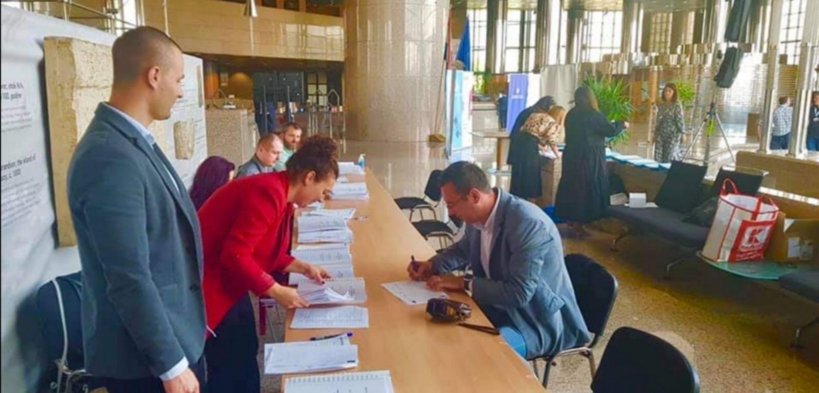
Ugovor o dodjeli bespovratnih sredstava UP.02.1.1.13.0138 - potpisan 18.06.2020.g.
Upravljačko tijelo (UT) - Ministarstvo rada i mirovinskoga sustava
Posredničko tijelo razine 2 (PT2) - Hrvatski zavod za zapošljavanje, Ured za financiranje i ugovaranje projekata Europske unije
Sadržaj ove prezentacije je isključiva odgovornost Općine Stari Jankovci

Slide 11

18. lipnja 2020.g. oformljen je Projektni tim projekta Žene u fokusu
19. lipnja 2020. godine potpisan je Sporazum o partnerstvu u provedbi projekta Žene u fokusu između Općine Stari Jankovci i Udruge „Zlatna dob” Stari Jankovci
01. srpnja 2020. godine zaposlene 3 osobe u Udruzi „Zlatna dob”
Stari Jankovci na poslovima upravljanja projektnim ciklusom na
period od 18 mjeseci
Sadržaj ove prezentacije je isključiva odgovornost Općine Stari Jankovci

Slide 12
u lipnju 2020.godine imenovano je Povjerenstvo za provođenje postupka jednostavne nabave za osobe koje nisu obveznici Zakona o javnoj nabavi
pripremljena je dokumentacija te je proveden postupak direktne pogodbe za:
1. nabavu usluge dostavljanja pripremljene hrane – Hotel Villa Lenije d.o.o.
2. nabavu higijenskih potrepština za krajnje korisnike – Boso d.o.o.
3. nabavu usluge dizajna i tiska promotivnih materijala – Tiskarski obrt ZEBRA
Sadržaj ove prezentacije je isključiva odgovornost Općine Stari Jankovci

Slide 13
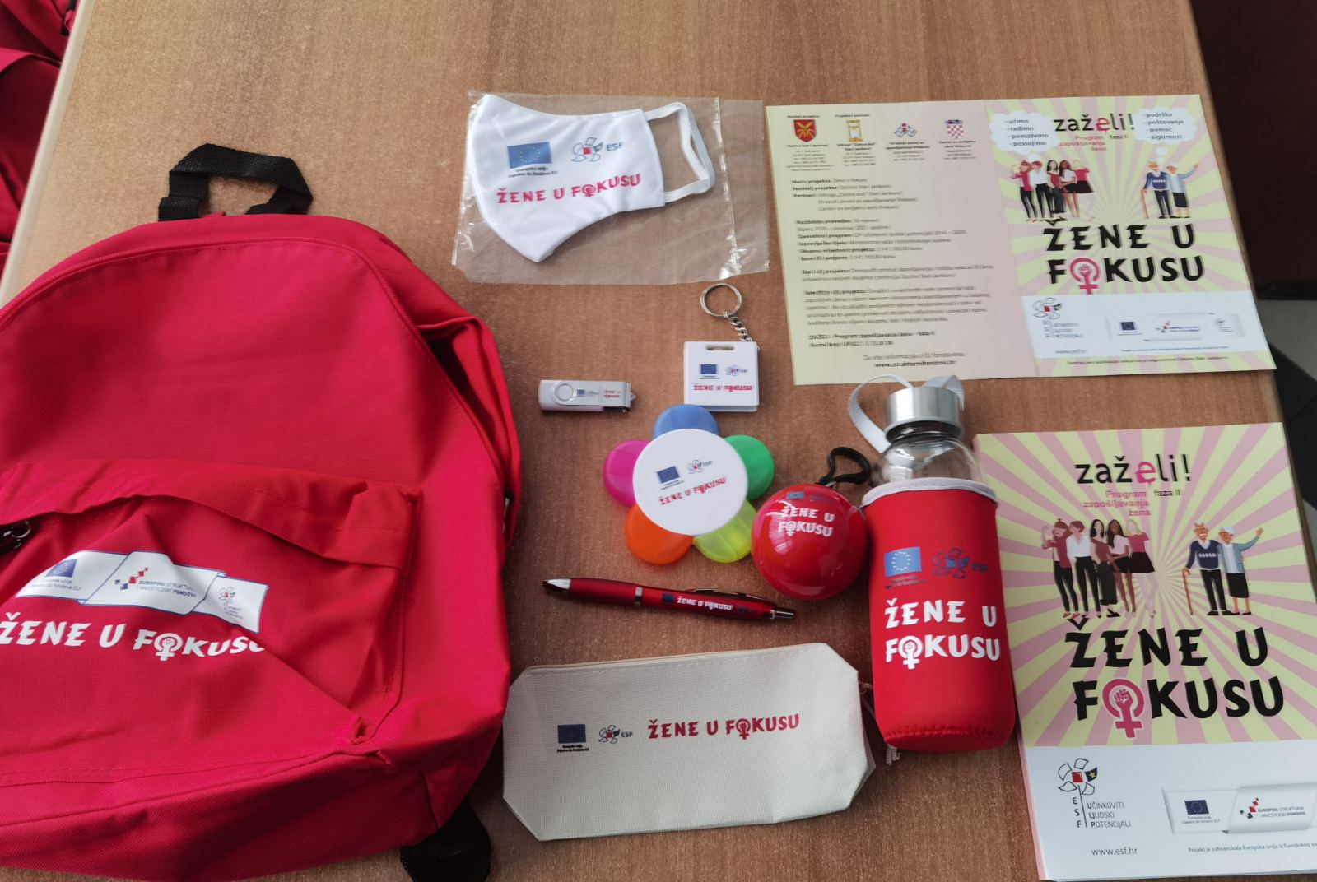
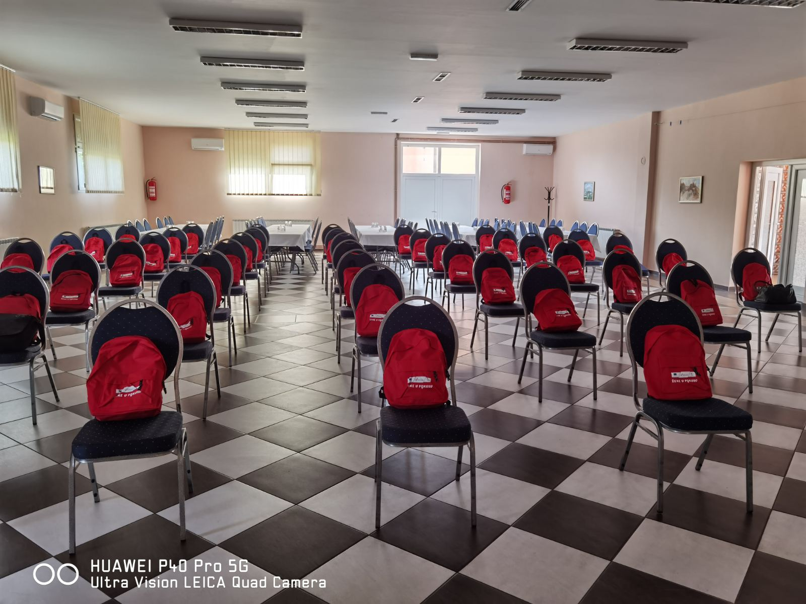
Sadržaj ove prezentacije je isključiva odgovornost Općine Stari Jankovci

Slide 14
- 18. lipnja 2020. godine imenovano Povjerenstvo za prijem u radni odnos u sklopu projekta Žene u fokusu
30. lipnja 2020.godine raspisan Javni poziv za zapošljavanje žena
zaprimljene su 54 zamolbe
nakon što je projektni partner HZZ Vinkovci odradio kontrolu prijavljenih žena, Povjerenstvo je u mjesecu srpnju 2020.g. donijelo Odluku o odabiru 35 kandidatkinja
sve žene su upućene na zdravstveni pregled prije potpisivanja Ugovora o radu na određeno vrijeme (12 mjeseci)
Sadržaj ove prezentacije je isključiva odgovornost Općine Stari Jankovci

Slide 15
01. listopada 2020. godine organizirano je svečano potpisivanje Ugovora o radu na određeno vrijeme sa 35 žena iz ciljane skupine na period od 12 mjeseci
žene su otpočele s radom 01.10.2020.g.
Centar za socijalnu skrb Vinkovci je odradio kontrolu krajnjih korisnika kako bi se izbjeglo dvostruko financiranje usluga
Sadržaj ove prezentacije je isključiva odgovornost Općine Stari Jankovci

Slide 16
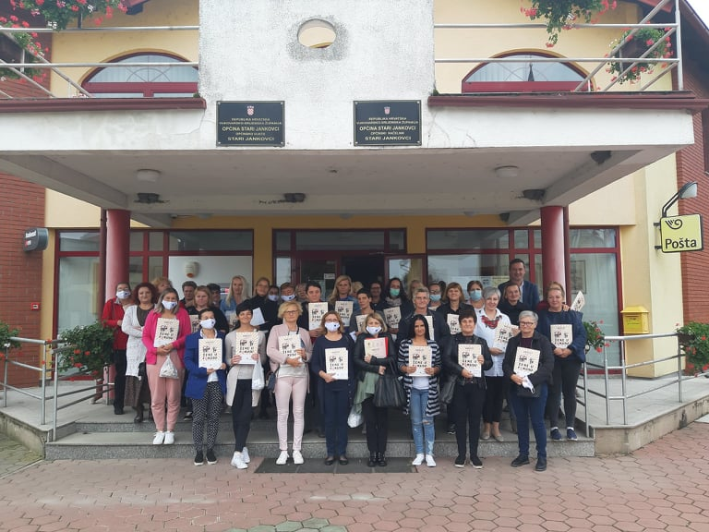
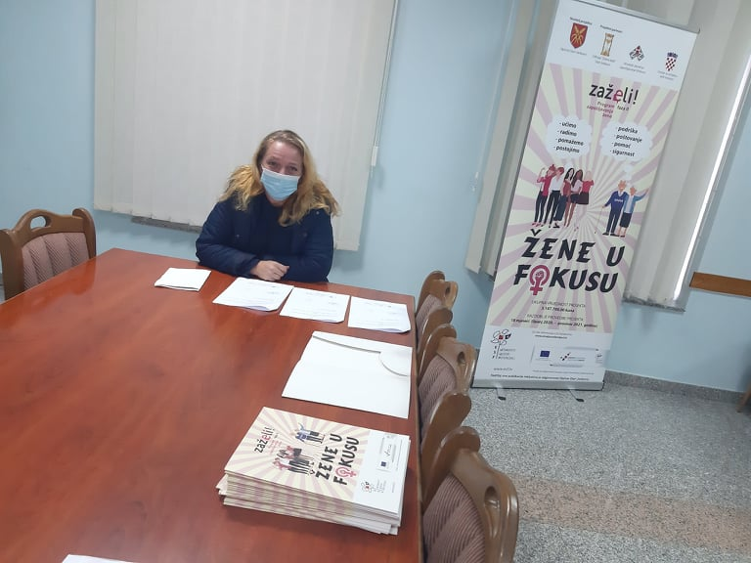
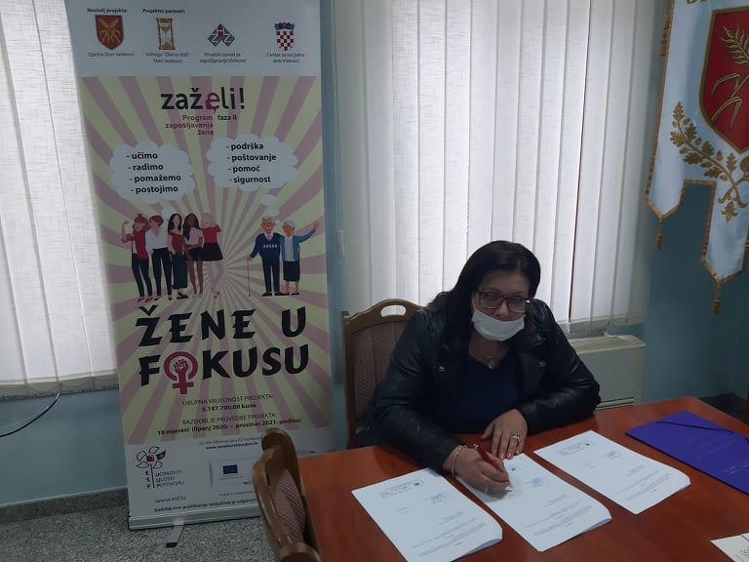
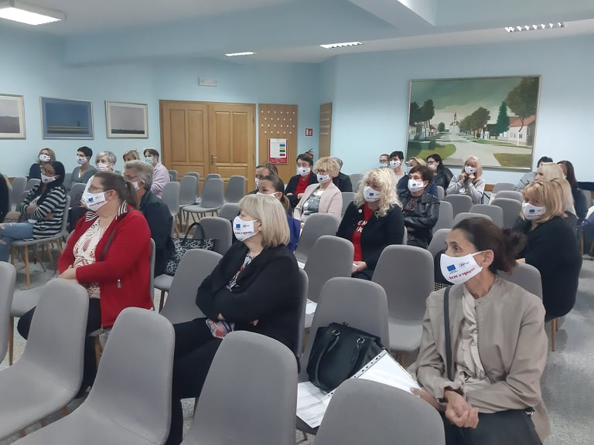
Sadržaj ove prezentacije je isključiva odgovornost Općine Stari Jankovci

Slide 17
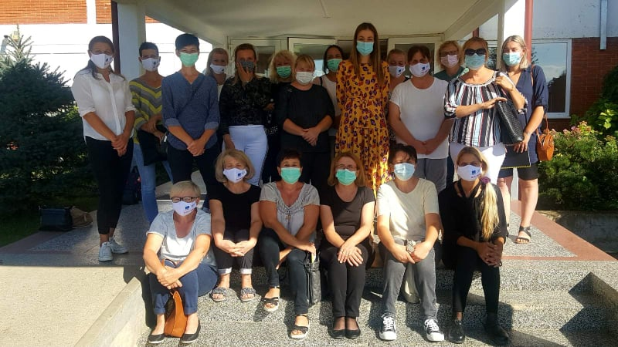
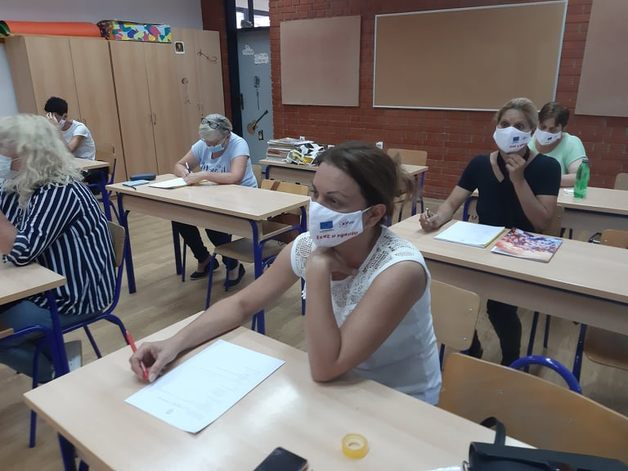
u srpnju 2020. godine poslan je Poziv na dostavu ponude za
osposobljavanje žena u nepovoljnom položaju za Program
osposobljavanja za gerontodomaćicu (20 žena)
30. rujna 2020.godine Učilište Modus Vinkovci, Ustanova za obrazovanje odraslih je završila s programom osposobljavanja te su ženama uručena uvjerenja o osposobljavanju
Sadržaj ove prezentacije je isključiva odgovornost Općine Stari Jankovci

Slide 18
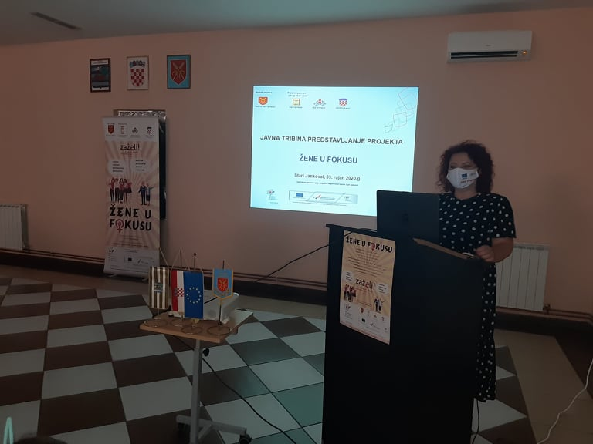
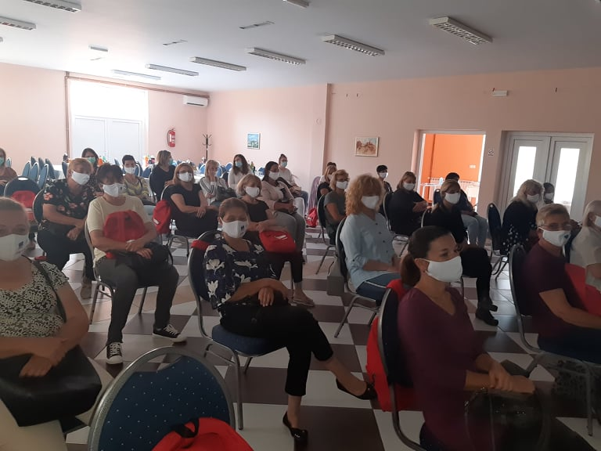
- 30. rujna 2020.g. organizirana Javna tribina s ciljem predstavljanja projekta (prisustvovala 52 osobe)
objavljeni članci u medijima
Sadržaj ove prezentacije je isključiva odgovornost Općine Stari Jankovci

Slide 19
Usluge pomoći u kući krajnjim korisnicima tj. starijim osobama
Planirano: Rezultat:
210 krajnja korisnika 245 krajnja korisnika
6 krajnjih korisnika po zaposlenoj ženi mjesečno
44.158 pruženih usluga
20.347 posjeta
Podijeljeno 2.520 paketa higijenskih potrepština
Sadržaj ove prezentacije je isključiva odgovornost Općine Stari Jankovci

Slide 20
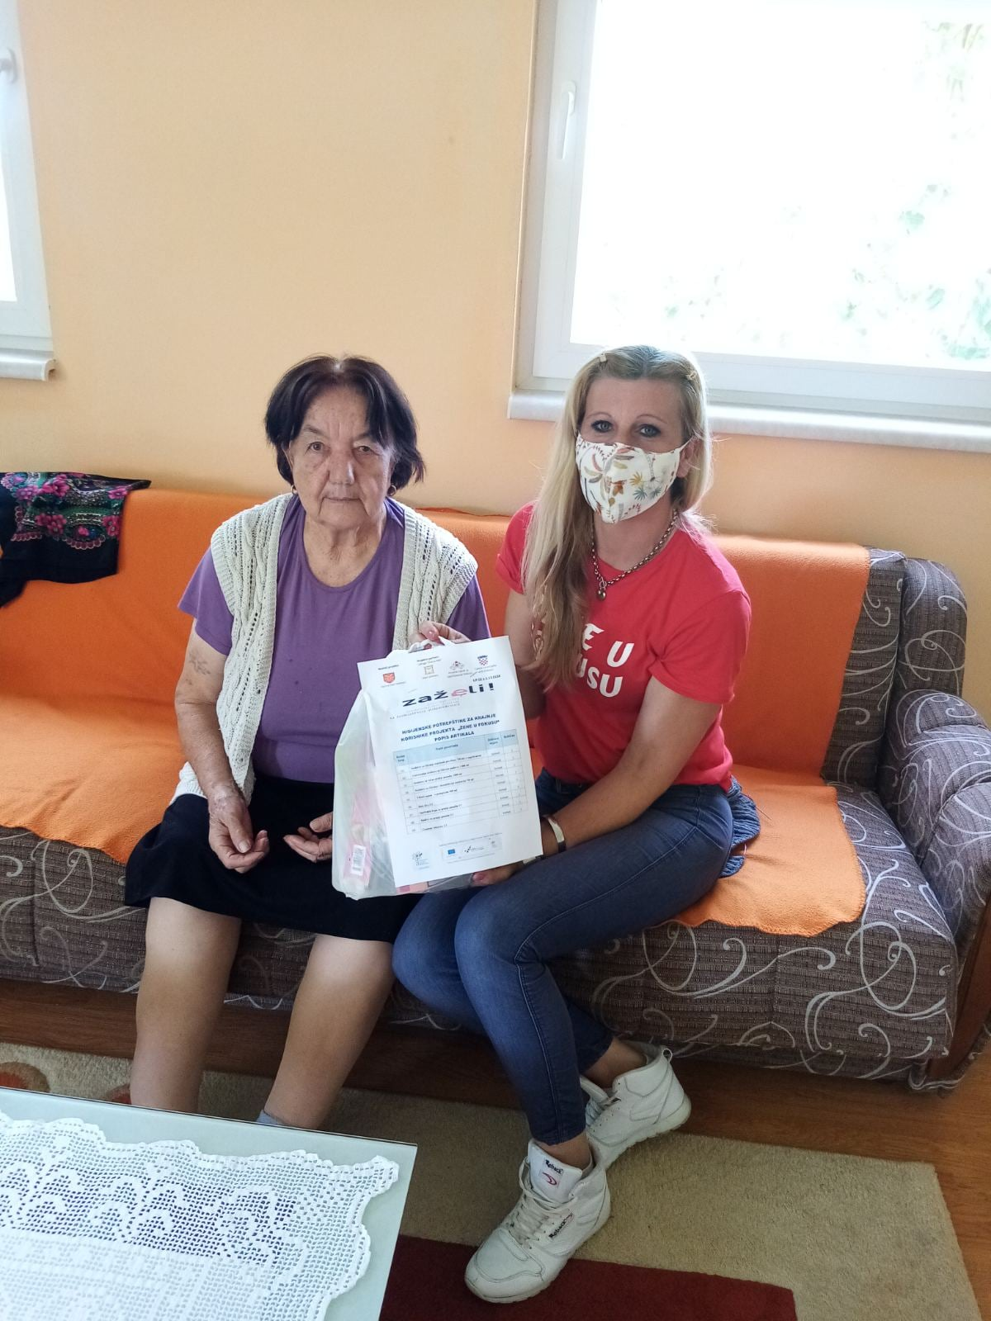
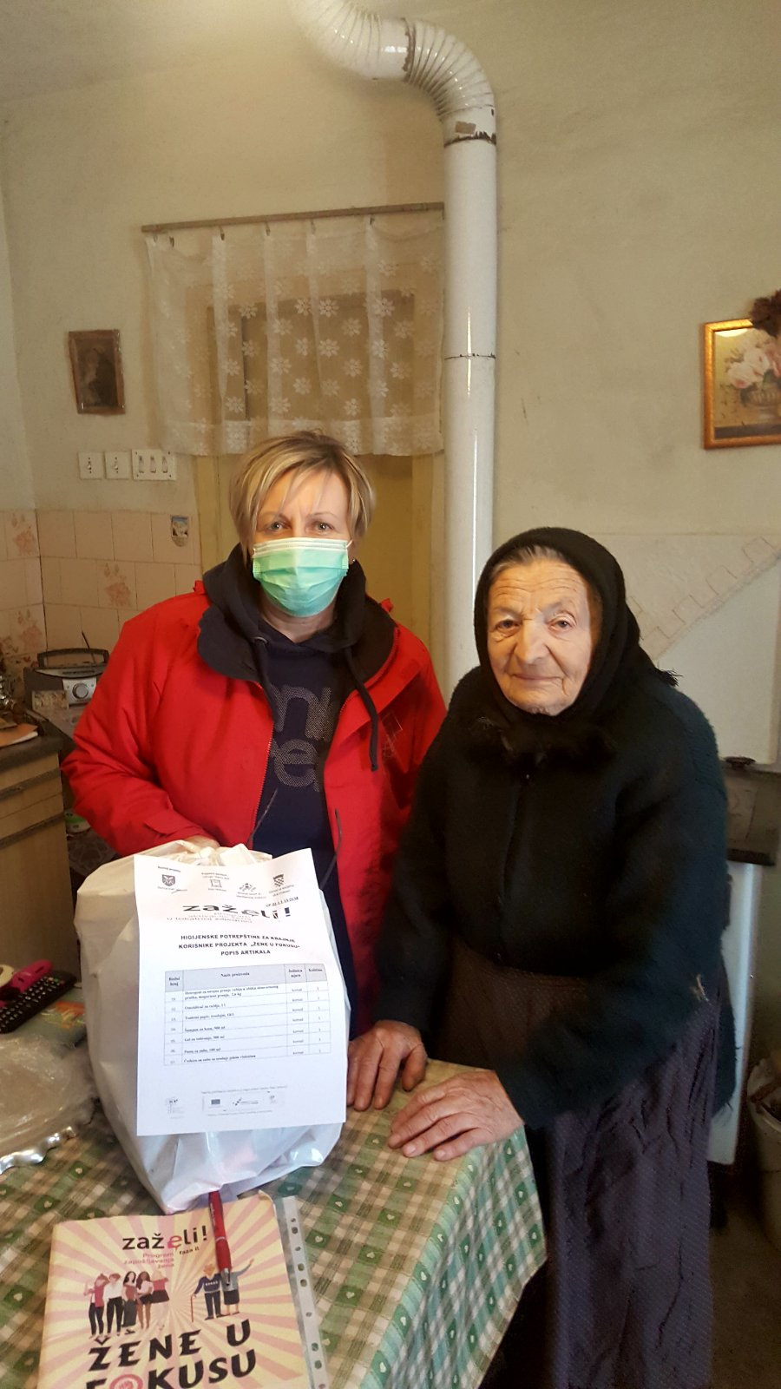
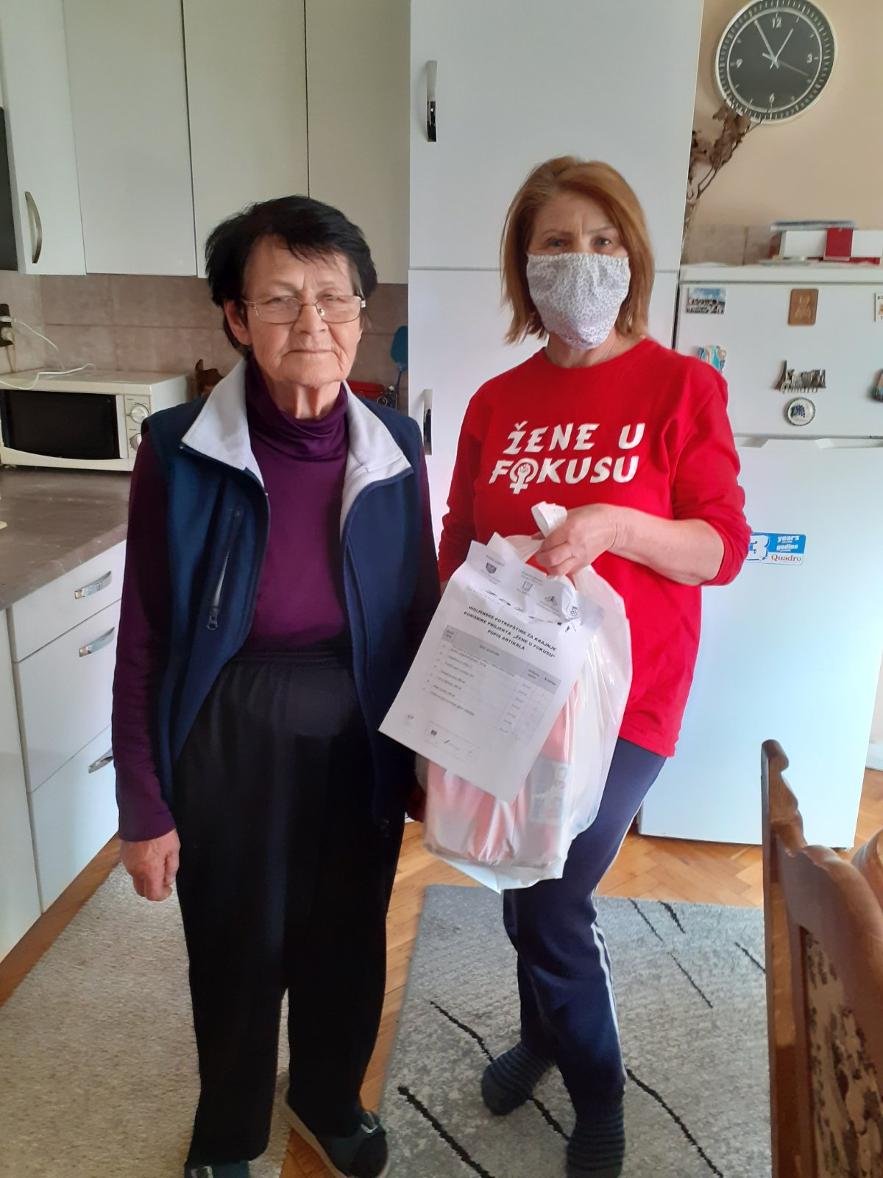
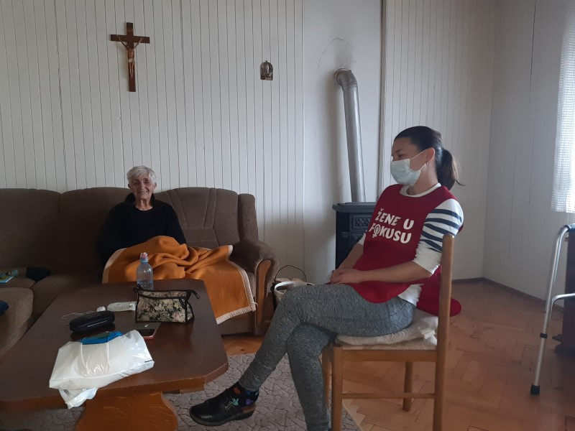
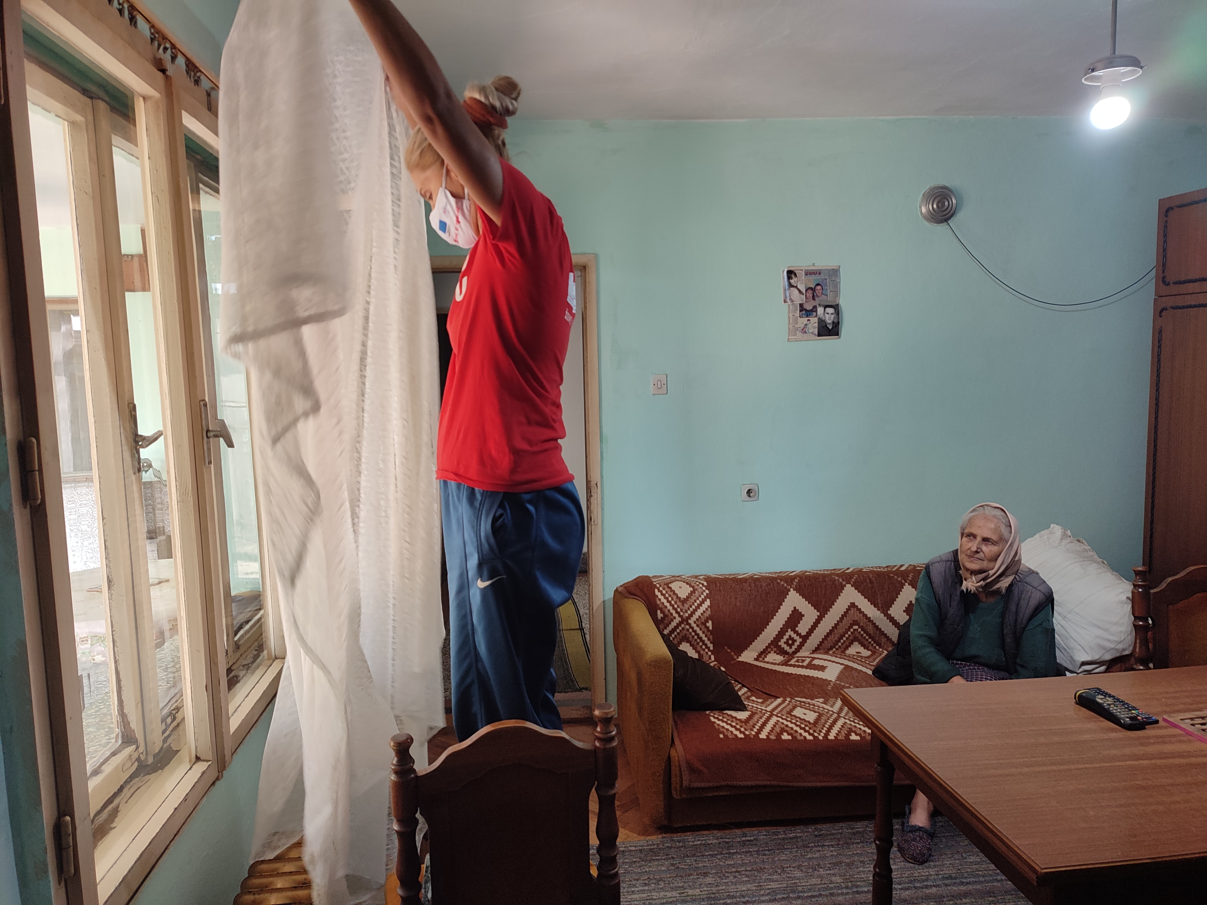
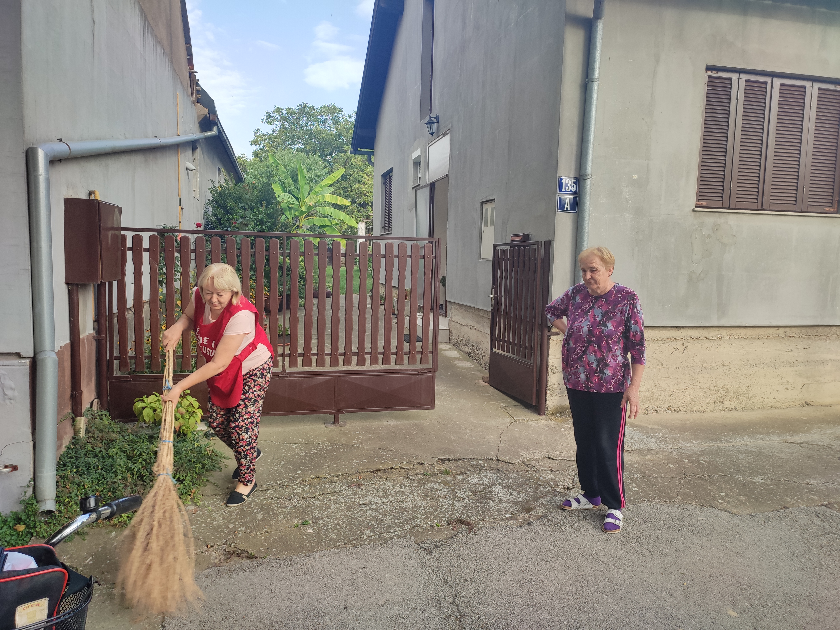
Sadržaj ove prezentacije je isključiva odgovornost Općine Stari Jankovci

Slide 21
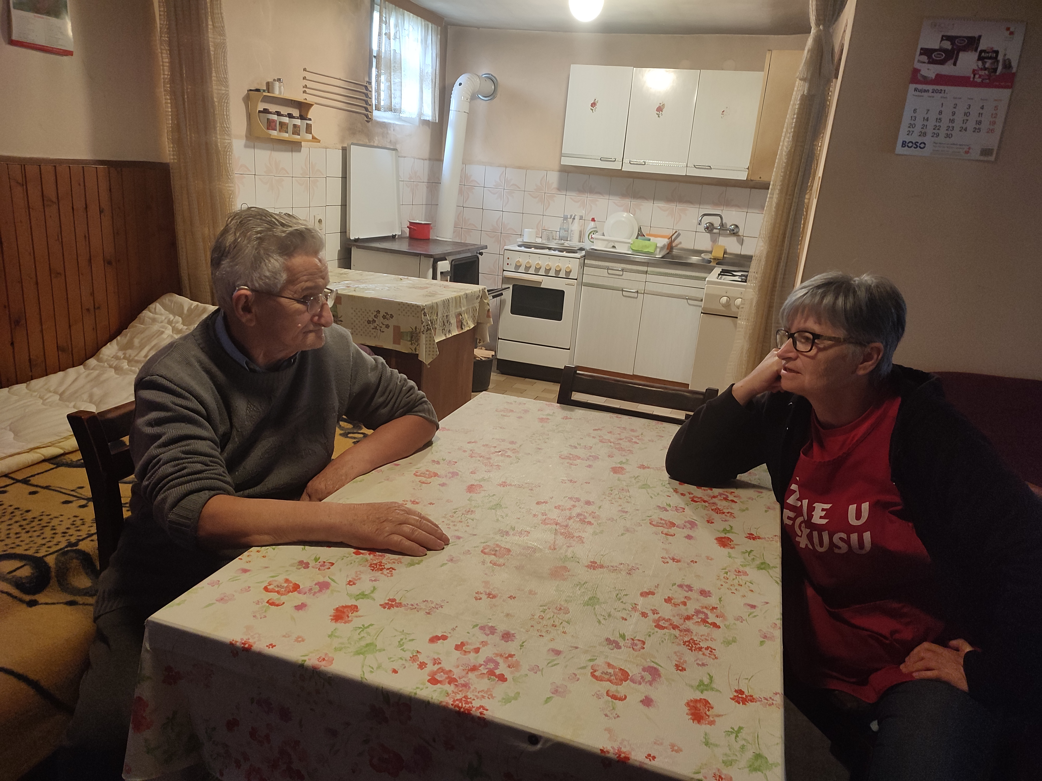
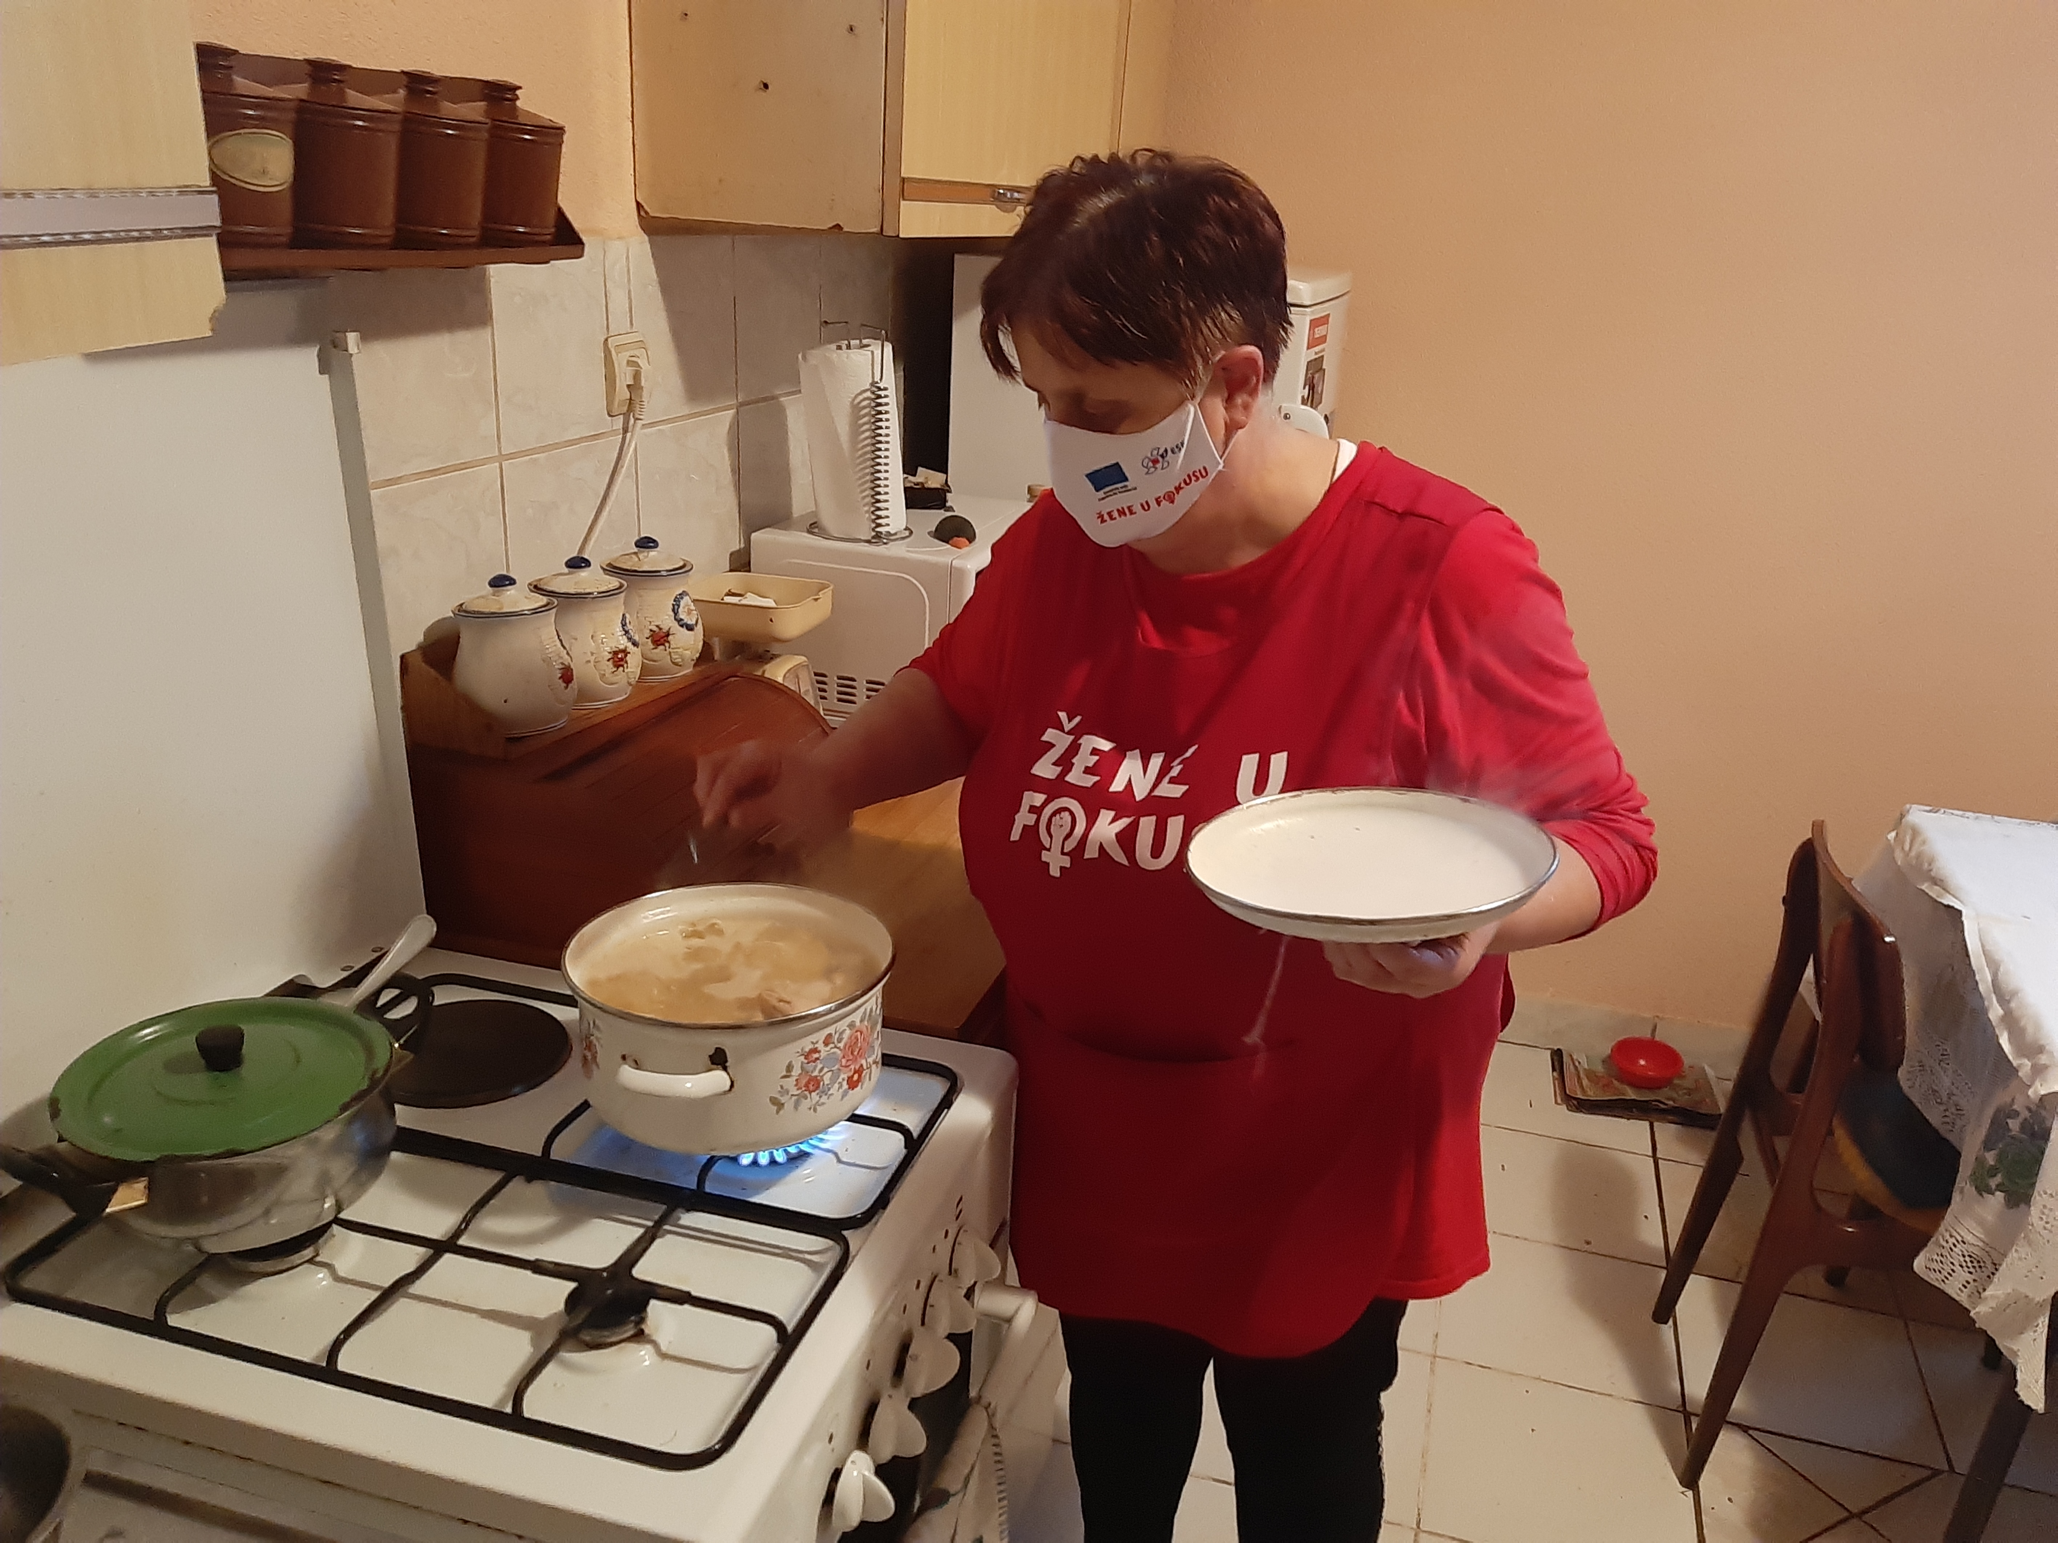
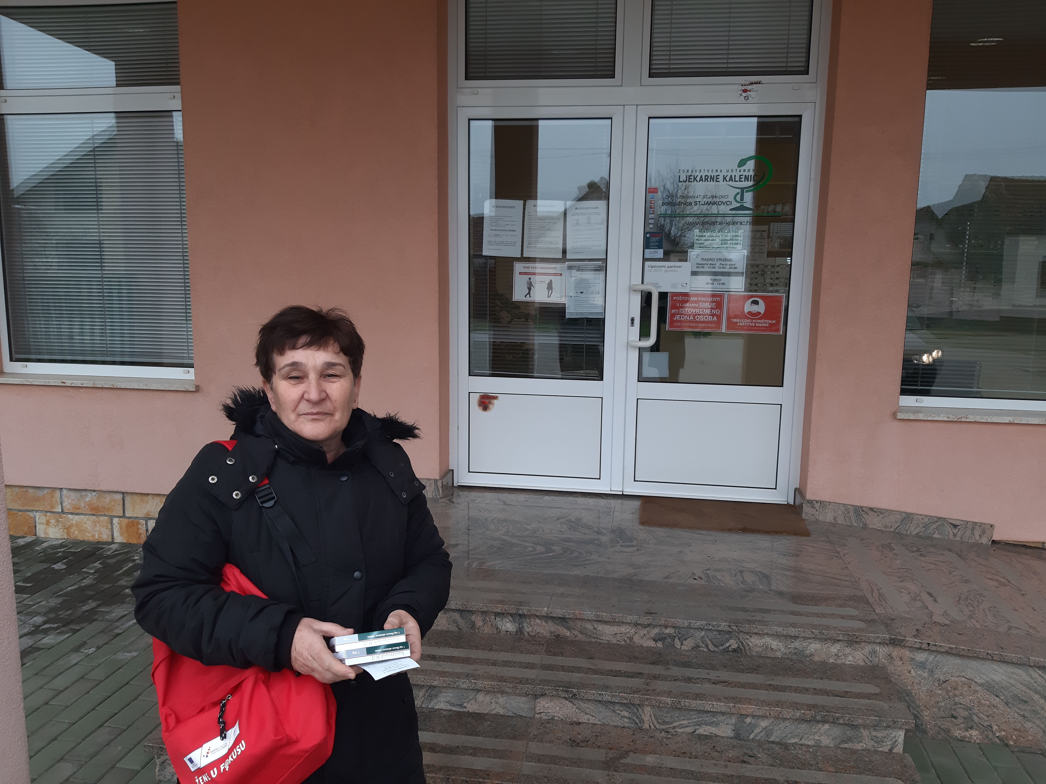
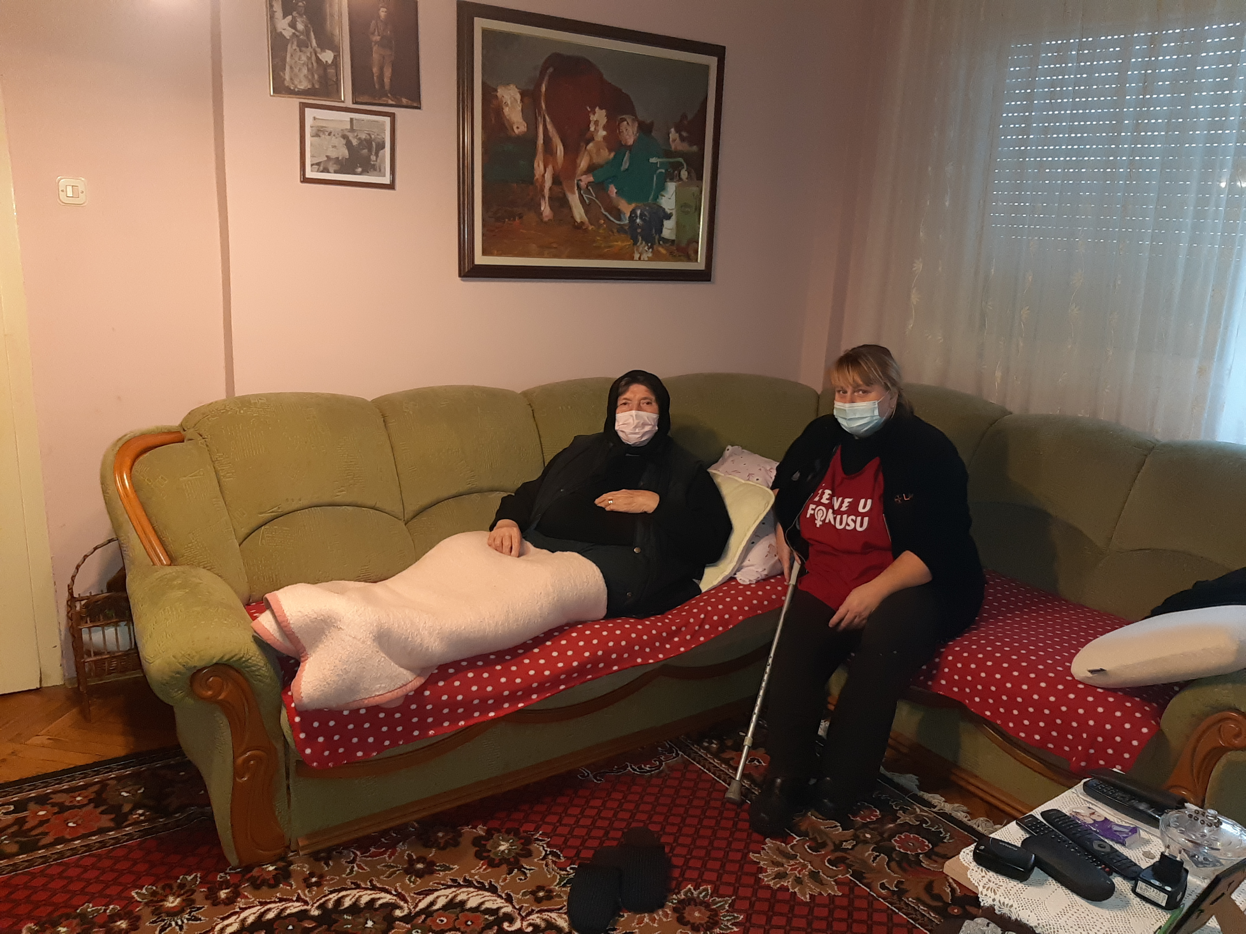
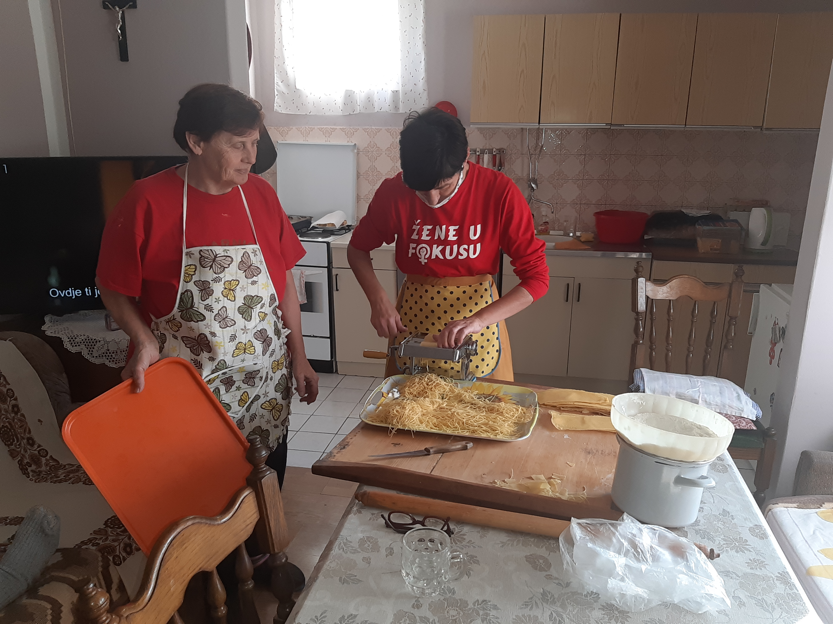
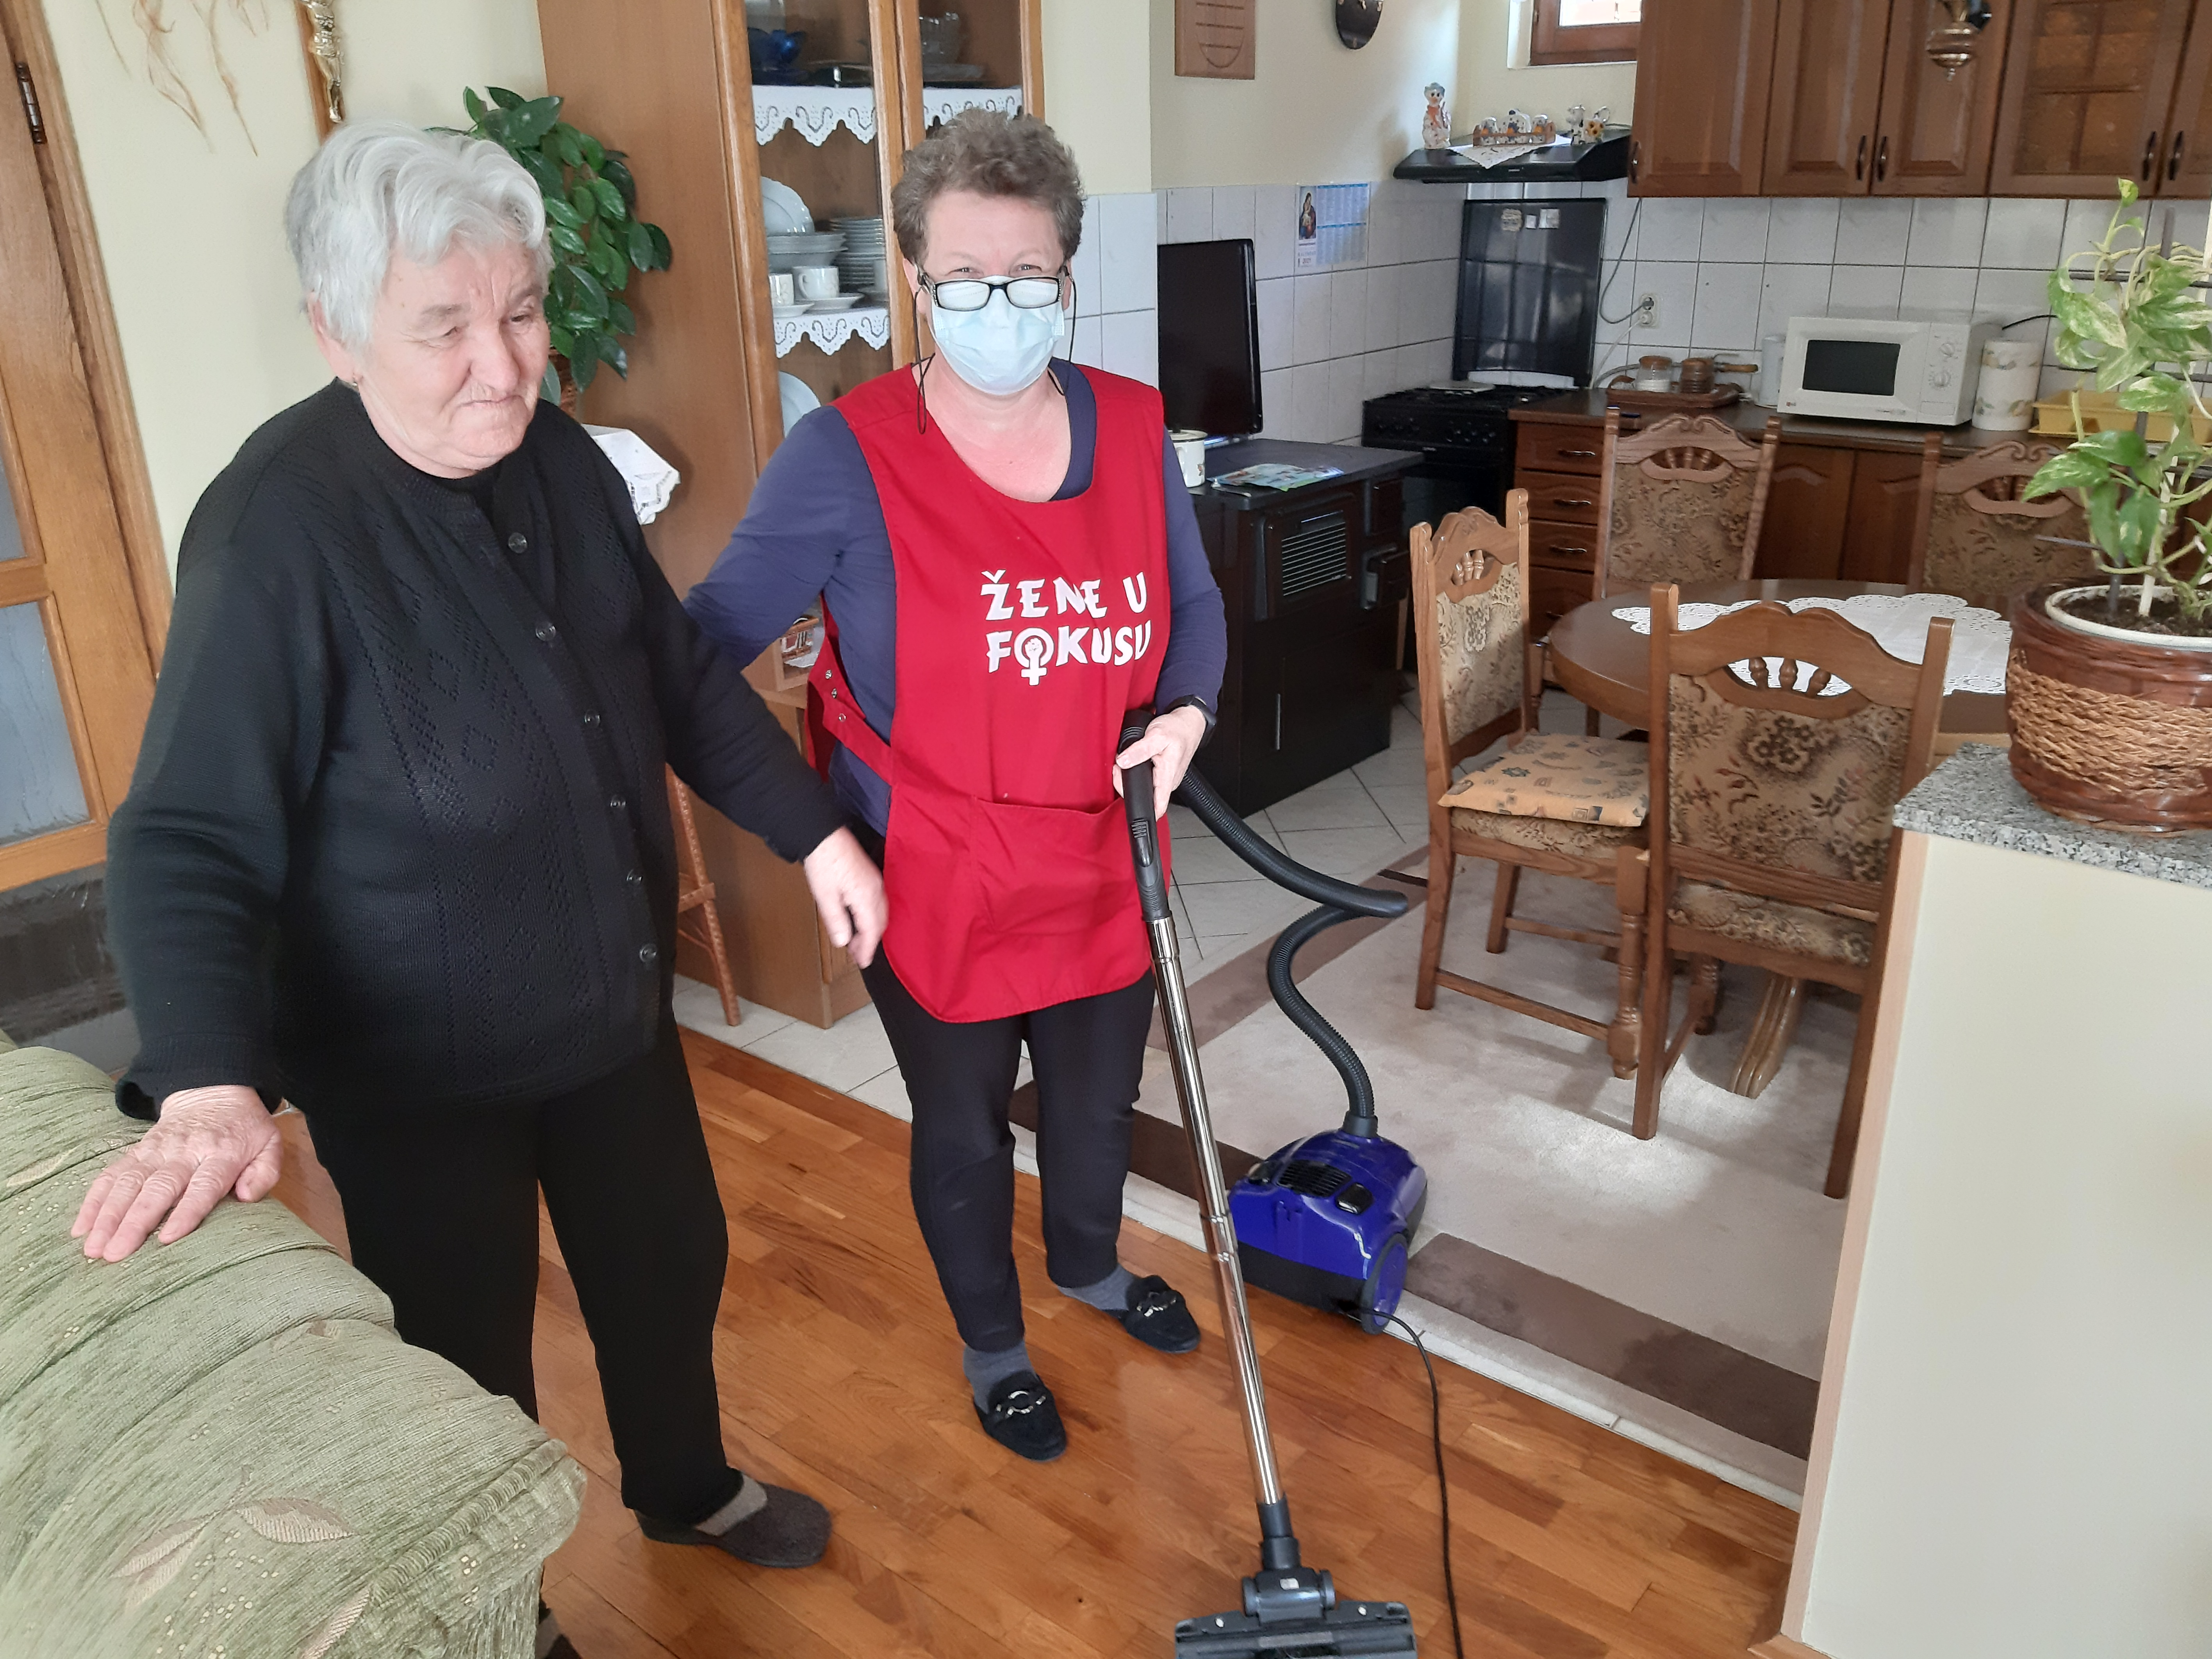
Sadržaj ove prezentacije je isključiva odgovornost Općine Stari Jankovci

Slide 22
Promidžba i vidljivost projekta
Članci o aktivnostima projekta su objavljivani na:
internetskoj i facebook stranici Općine Stari Jankovci, Općinskom glasilu KLAS, Vinkovačkom listu, portal Lokalna Hrvatska, Novosti.hr, Press 032 i dr.
izrađen i podijeljen promotivni materijal
sveukupno je bilo 19 članaka
Sadržaj ove prezentacije je isključiva odgovornost Općine Stari Jankovci

Slide 23
Poslano je 5. Zahtjeva za nadoknadom sredstava
Za poslati 6. Zahtjev za nadoknadom sredstava i Završno izvješće o provedbi projekta.
Sadržaj ove prezentacije je isključiva odgovornost Općine Stari Jankovci

Slide 24
Više o Fondovima EU
www.esf.hr www.strukturnifondovi.hr
Sadržaj ove prezentacije je isključiva odgovornost Općine Stari Jankovci

Slide 25

HVALA NA PAŽNJI!!!

